Slide 1

Cyberwarfare
by Vicevil
Notes:
Buenas..... a todos, mi Eda a partido del análisis de un dada Dataset de cyberataques, el cual he ido ampliando con otra información .
Espero que os guste

Slide 2




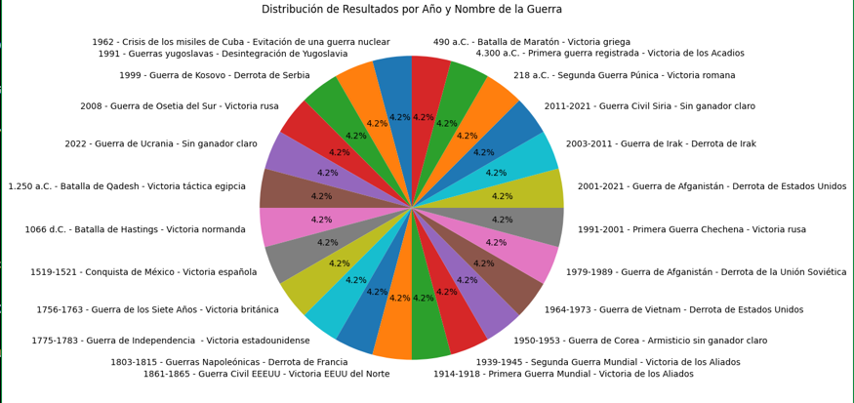
LA GUERRA
Las guerras han existido desde el origen de la humanidad y han evolucionado a lo largo del tiempo. En la antigüedad, las guerras eran principalmente por motivos territoriales y de recursos, usando piedras, palos, flechas, espadas, etc. Durante la Edad Media, la religión y el poder político se convirtieron en las causas principales de éstas. y durante la época moderna, se desarrollaron las armas de fuego y las guerras se caracterizaban por conflictos ideológicos, económicos y políticos a nivel global.
En la actualidad, las guerras se han vuelto más complejas y destructivas, intensificándose con el desarrollo de la tecnología militar y la aparición de nuevas amenazas como el cibercrimen y el terrorismo.
analisis de guerras desde la antiguedad
490 A.C - 1962
"En la guerra, la victoria se logra con rapidez y audacia." - Sun Tzu (El Arte de la Guerra)
Notes:
Las guerras han existido desde el origen de los tiempos. Los humanos han luchado entre sí por recursos, territorio y poder durante siglos, evolucionando estos ataques, mediante la tecnología que aportaba cada época
En la Edad Media, se introdujeron nuevas armas, como la espada y la armadura. En la era moderna, se desarrollaron armas más poderosas, como las armas de fuego y las bombas.
En la actualidad, la guerra se libra en un campo de batalla en código binario que se trasmite a través de millones de kilómetros de cables, pero con la misma finalidad que al inicio de los tiempos

Slide 3
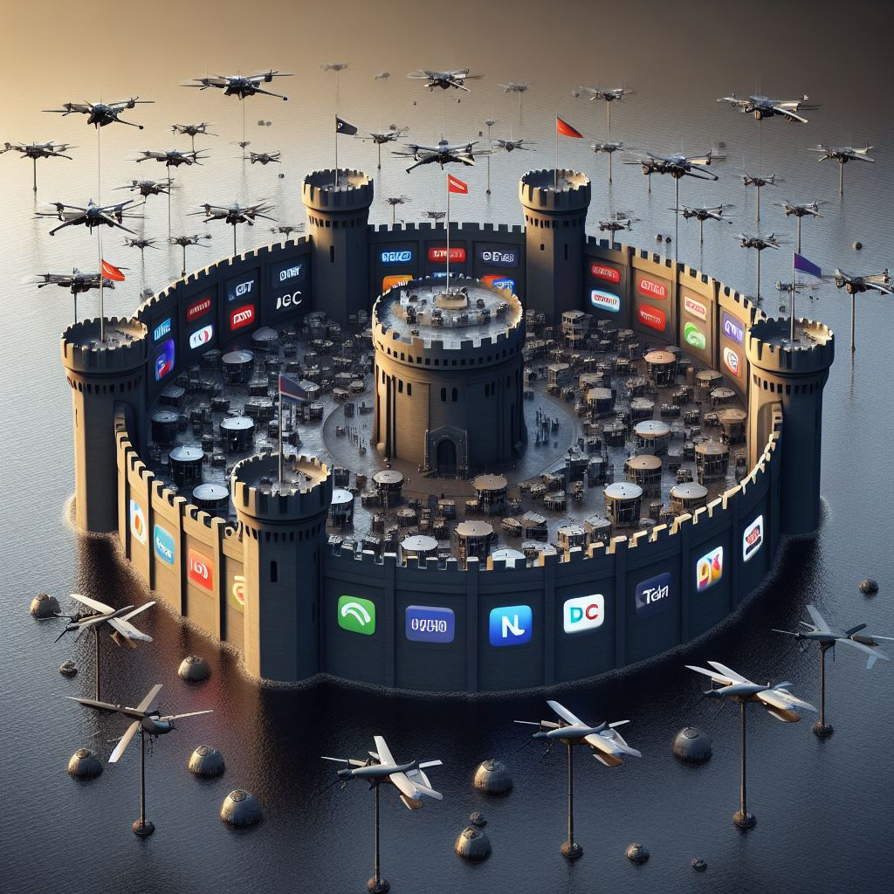
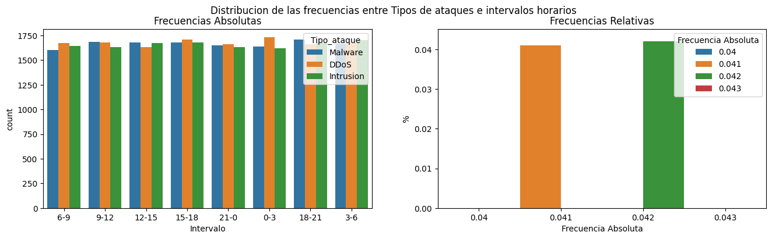
La ciberguerra: un campo de batalla en expansión
La ciberguerra es un término que se refiere al uso de tecnologías de la información y la comunicación para llevar a cabo objetivos militares, políticos y/o económicos. El término se popularizó a finales del siglo XX, aunque los conflictos cibernéticos han existido desde la creación de las primeras redes informáticas. Desde entonces, la ciberguerra ha evolucionado y se ha convertido en una de las máximas preocupaciones de los gobiernos y las empresas de todo el mundo, debido a su gran impacto devastador , causado daños a la infraestructuras críticas y operadores estratégicos, robando datos sensibles, difundiendo desinformación y con fines de lucro económico con el que se auto-sustentan muchos de estos ciber-grupos, ya sean grupos hacktivistas, u organizaciones criminales o
terroristas.
Las principales potencias en esta materia son Estados Unidos, China y Rusia, gastando miles de millones de dólares en desarrollar sus capacidades cibernéticas, uniéndose a ellas, Francia, algunas zonas de Oriente Medio, algunos países del sur de África y la India.
grafico de la distribucion de ataques DDoS,Malware e intrusion durante el dia
Notes:
La ciberguerra es el uso de ataques informáticos para lograr objetivos políticos o militares.
Surgió en la década de 1990, pero ha ido en aumento en los últimos años.
Los principales actores de la ciberguerra son Estados Unidos, China y Rusia, gastando miles de millones de dólares en desarrollar sus capacidades cibernéticas.
Los ataques cibernéticos pueden tener un impacto devastador, causado daños a la infraestructura crítica, robar datos sensibles o difundir desinformación

Slide 4

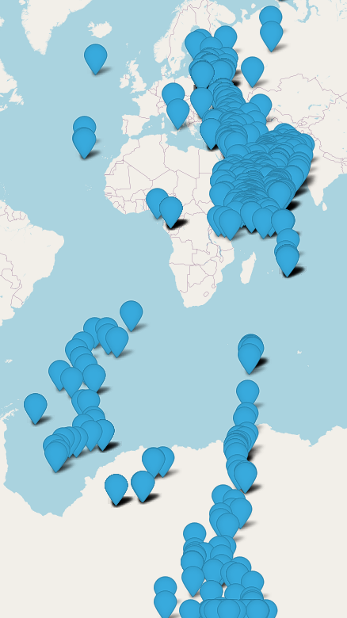
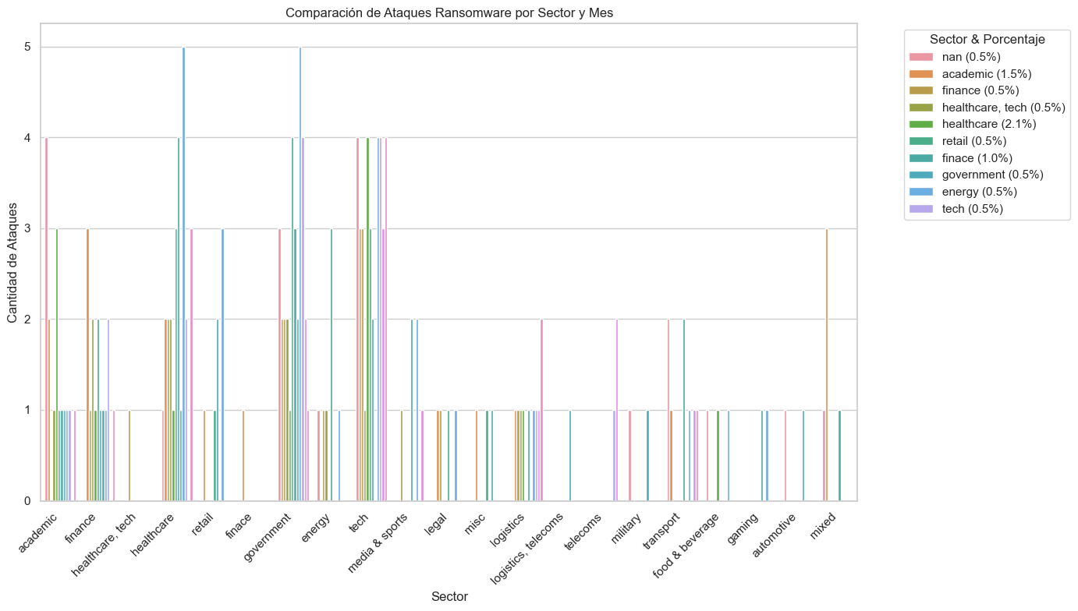
TRES ZONAS CLARAMENTE DIFERENCIADAS SOBRE EL ORIGEN DE LOS CYBERATAQUES
EL CUERNO DE AFRICA, ORIENTE MEDIO Y PARTE DE EUROPA, PAISES DEL ESTE RUSIA
ZONA DE LAS ISLAS BRITANICAS GEORGIAS DEL SUR Y SANDWICH DEL SUR UBICADAS AL SUR DEL ATLANTICO.
ZONA ANTARTIDA Y ALREDEDORES
grafico de ataques Ransonware por sectores afectados
Notes:
Los orígenes de los ataques son complejos y entrelazados, incluyendo diversos factores:
Políticos.- Ejemplo: El ataque terrorista de Paris fue reivindicado por E.I(zona del golfo pérsico), debido al apoyo que estaban dando a la guerra contra el gobierno Sirio.
Económicos, Sociales y culturales.- La pobreza, la desigualdad, la falta de arraigo, diferentes creencias o valores, pueden conducir a la radicalización y el uso de la violencia física o tecnológica.

Slide 5

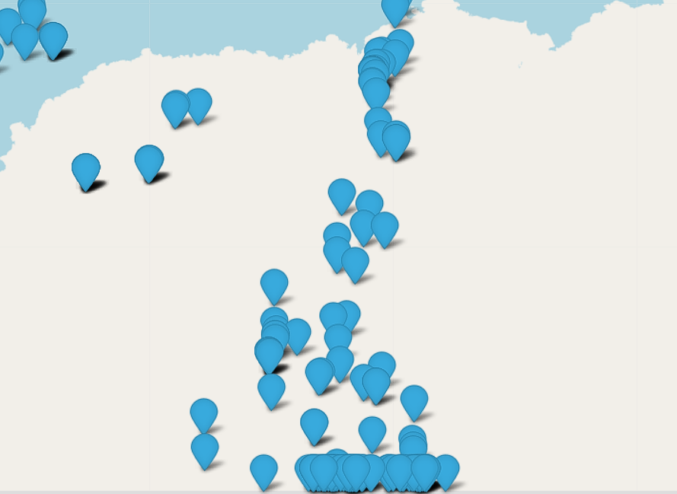
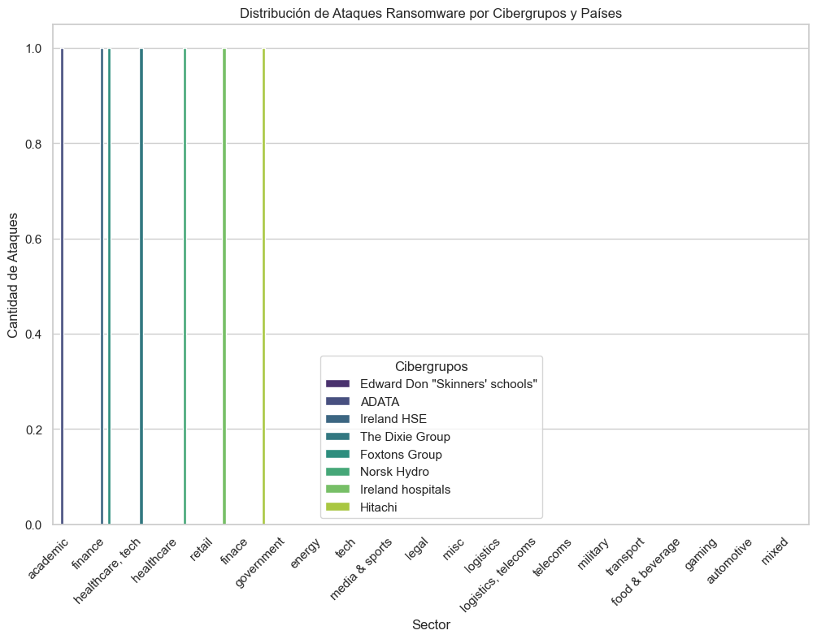
.- Numerosas IPs se han ubicado en zonas del mar y en la Antártida, con una finalidad de ocultación de los cibercriminales, mediante el uso de VPN, proxys o la red Tor.
ZONA ANTARTIDA Y ALREDEDORES
grafico de ataques Ransomware por sector y cibergrupo que lo realiza
Notes:
1.- Zona Antártida y alrededores marítimos.- La ubicación remota, poco poblada, condiciones climáticas adversas, déficit de infraestructura de telecomunicaciones, lo cual dificulta la identificación de la ubicación real de los ciberatacantes y su investigación, así como la vigilancia de las comunicaciones electrónicas.

Slide 6
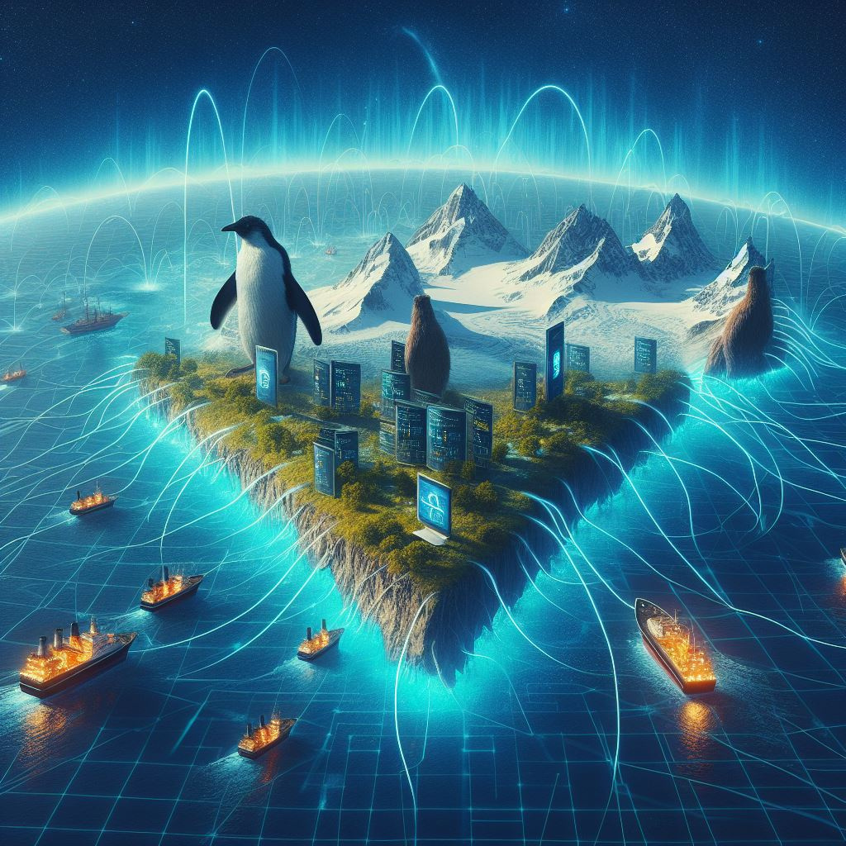
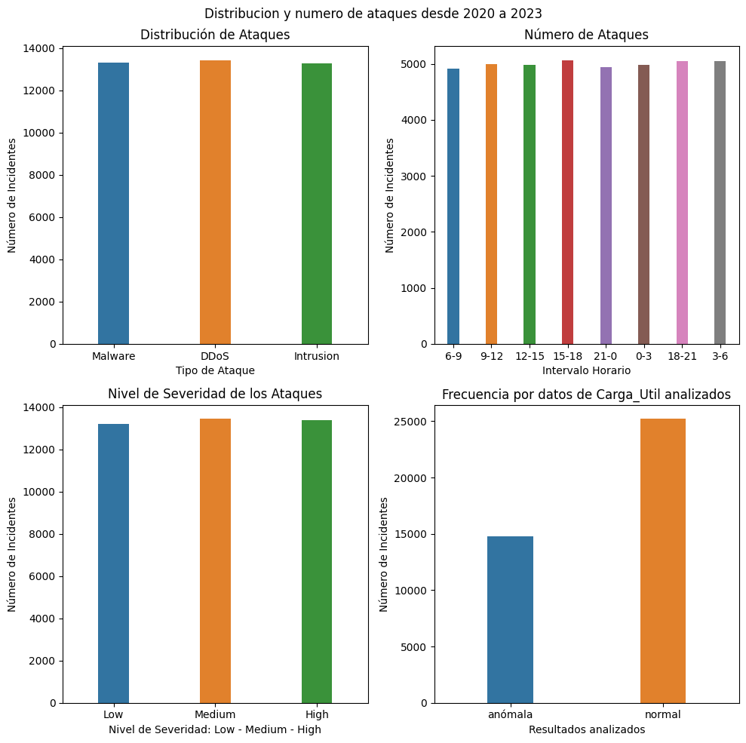
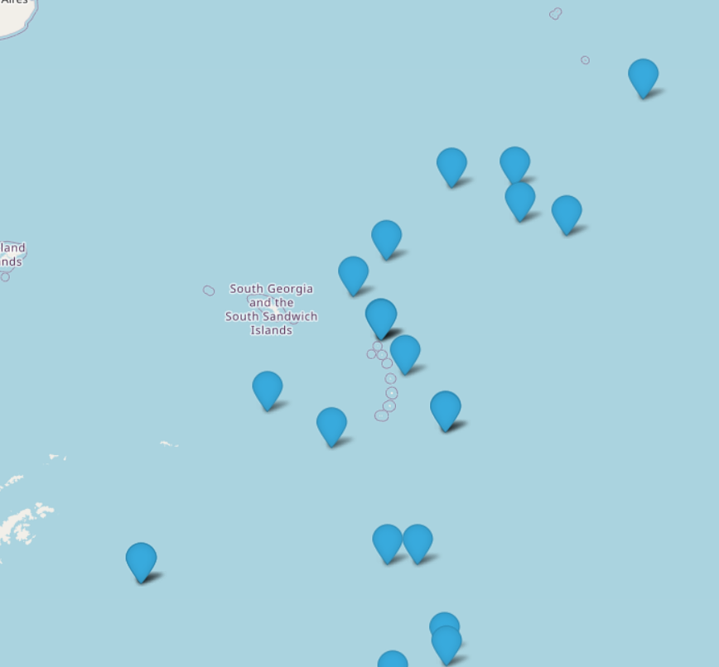
ZONA DE LAS ISLAS BRITANICAS GEORGIAS DEL SUR Y SANDWICH DEL SUR UBICADAS AL SUR DEL ATLANTICO.
GRAFICAS CON DIVERSA INFORMACION, SIENDO RELAVANTE LOS DATOS DE CARGA:UTIL, QUE NOS PUEDEN PREDECIR CIERTOS CIBERATAQUES
Notes:
- GSGSSI. - Las Islas Georgias del Sur y Sandwich del Sur pertenecientes a Reino Unido, están deshabitadas, existiendo únicamente un centro de investigación científica, el cual sufrió un gran ataque en 2023(Infraestructura Crítica Europeas). Además, al estar en una ubicación remota y con pocas medidas de vigilancia, los ciberdelincuentes han usado las IPs de estas islas, para lanzar ataques contra organizaciones gubernamentales y privadas de todo el mundo, ocultando de esta forma su ubicación real.
LOS DATOS DE CARGA UTIL SON LOS QUE SE TRANSMITEN A LA VICTIMA UNA VEZ QUE EL SISTEMA ESTA COMPROMETIDO( MALWARE, INYECCION SQL, RANSONWARE, ETC)

Slide 7

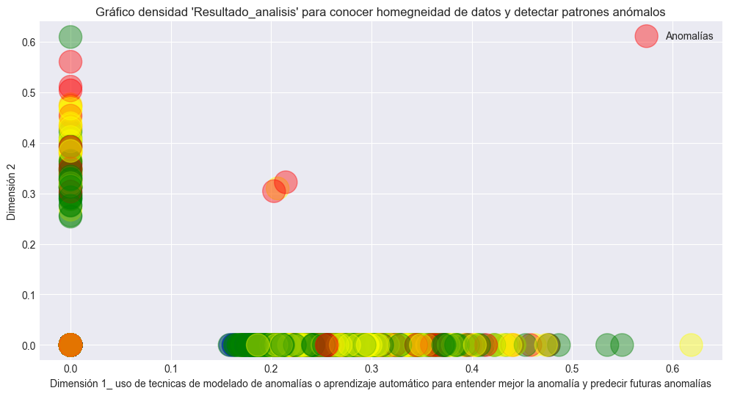
En este caso, vemos dos grandes grupos de datos que guardan semejanzas bajo criterios normales, ambos paralelos al eje de las abscisas y al eje de ordenadas, y longitudinalmente parten 4 burbujas que son las que se han detectado como citerios anómalos
ANALISIS
DATOS
CARGA
UTIL
(PAYLOAD)
GRAFICO
DENSIDAD
Para intentar detectar anomalias y poder ser estudiadas , se necestitan el uso de tecnicas de Machine Learning, aplicando modelos de aprendizaje automático y así poder evitar esos ataques en un futuro.

Slide 8
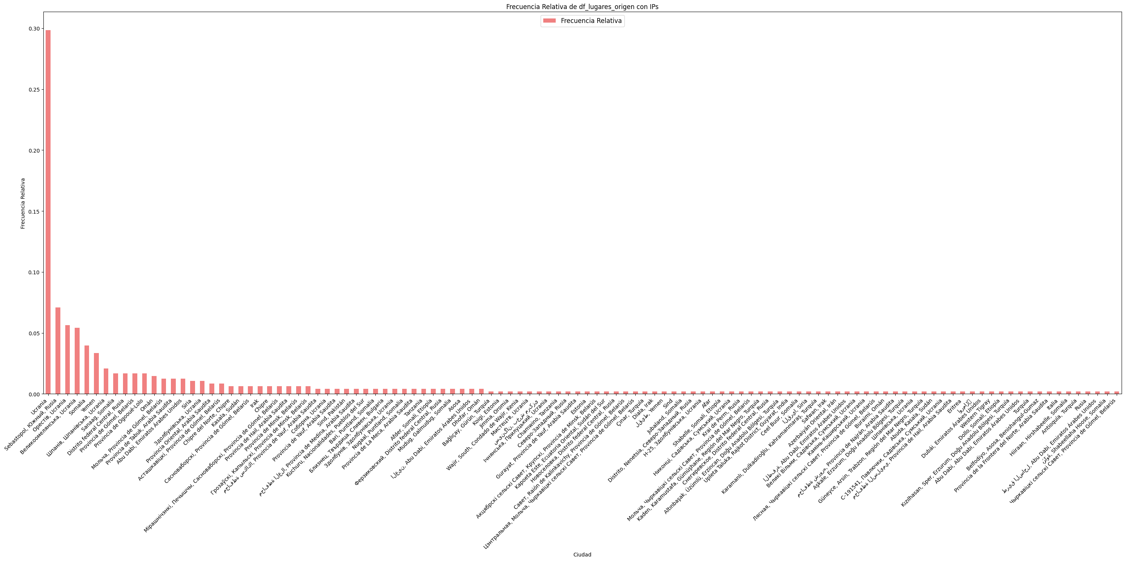
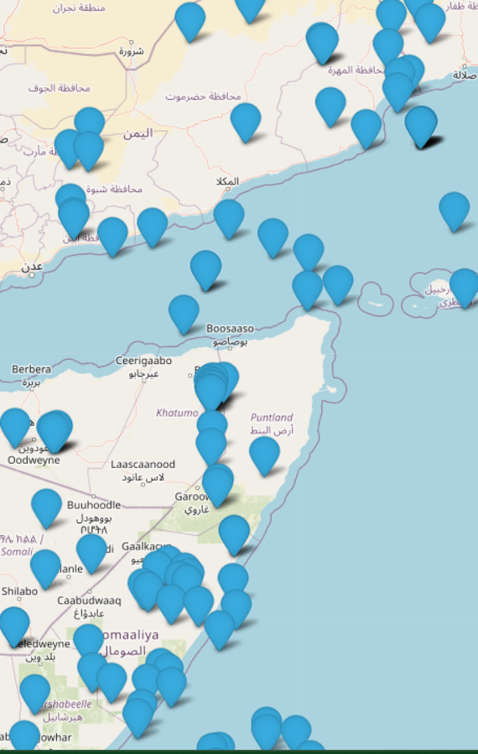
En África, se observa un fuerte lugar de concentración, en la zona de Somalia y Yemen, debido a la inestabilidad política y social de estos países, unido a una estructura digital vulnerable, pudiendo ser usados para todos tipo de ciberataques. Además, en las costas de Somalia existe un fuerte problema con la Piratería, por lo que podrían tratarse de barcos con sistemas para la conexión a internet(vía satélite u otras), con la finalidad de robar información, ataques cibernéticos a barcos objetivos, etc
Somalia, su zona costera, el golfo de Edén hasta Yemen
DISTRIBUCION RELATIVA DE ATAQUES POR CIUDADES
Se puede observar que el ranking en ciudades mas atacadas es:
Ucrania, Rusia, Somalia y Yemen
Notes:
2.- En Somalia, su zona costera, el golfo de Edén hasta Yemen, existe alta concentración de orígenes de ciberataques. Estos países del "Cuerno de África" destacan por inestabilidad política, pobreza, desigualdad y violencia, un caldo de cultivo propio para la actividad cibercriminal, formada por grupos motivado por fines de lucro, políticos o religiosos, destacando en ataques DDoS y Malware.

Slide 9
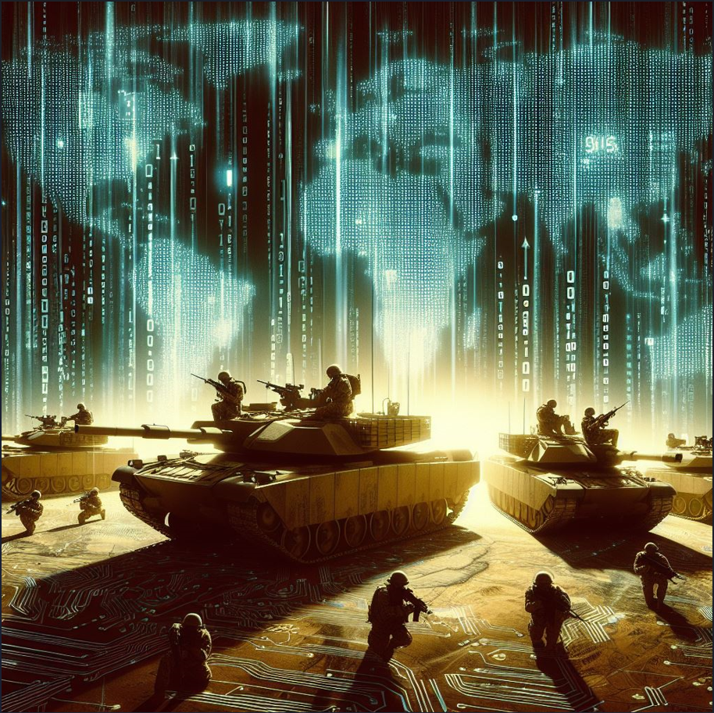
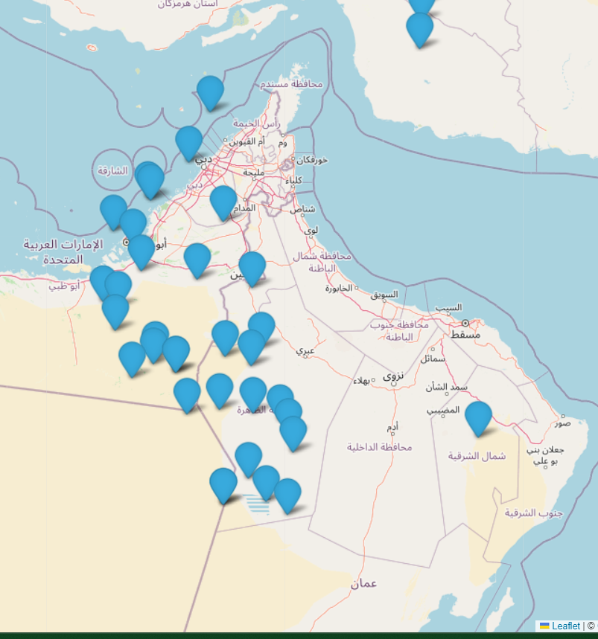
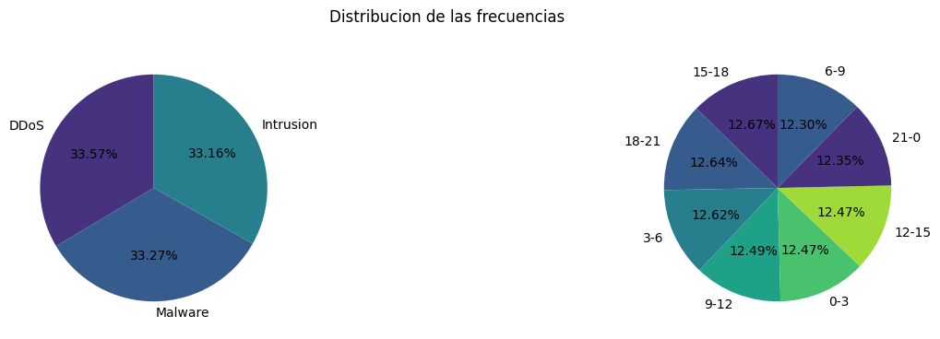
ZONA DE EMIRATOS ARABES UNIDOS(EAU)
Las causas del origen de los ataques se basan en que poseen una infraestructura de telecomunicaciones avanzada, alta alfabetización en tecnologías, y un régimen político autoritario, que dificulta su investigación, facilitando la contratación de cibercriminales y el lanzamiento de ataques cibernéticos desde su territorio, destacando en ataques DDoS y Malware.

Slide 10

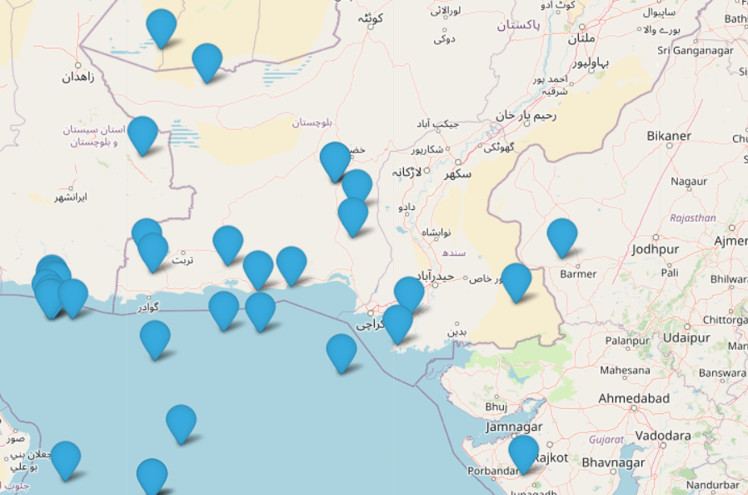
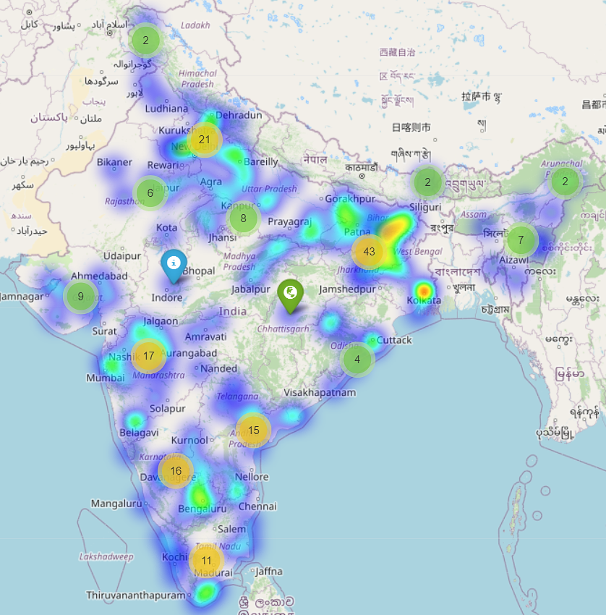
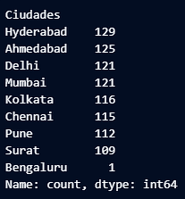
ZONA DE PAKISTÁN E IRAK
La India tiene un total de 28 Estados con 7908 ciudades. En el Dataset estudiado aparecen los 28 estados, y 1209 ciudades, es decir ciudades de todos los estados. Además las ciudades mas importantes de la India son Delhi, Mumbai, Kolkata , Chennai , Bengaluru , Hyderabad , Ahmedabad , Pune y Surat , aparecen repetidas un numero muy elevado de veces, euivalentes al numero de ataques de origen o destino realizados desde estas ciudades.
ZONA DE LA INDIA
Pakistán e Irán han sido acusados de efectuar numerosos ataques contra otras organizaciones gubernamentales de EEUU e Israel, con apoyo de sus gobiernos a los cibercriminales. Por otra parte, la India, también ha sido acusada de realizar ataques contra Pakistán, China y otros países, destacando en ataques DDoS, Malware, Intrusión

Slide 11
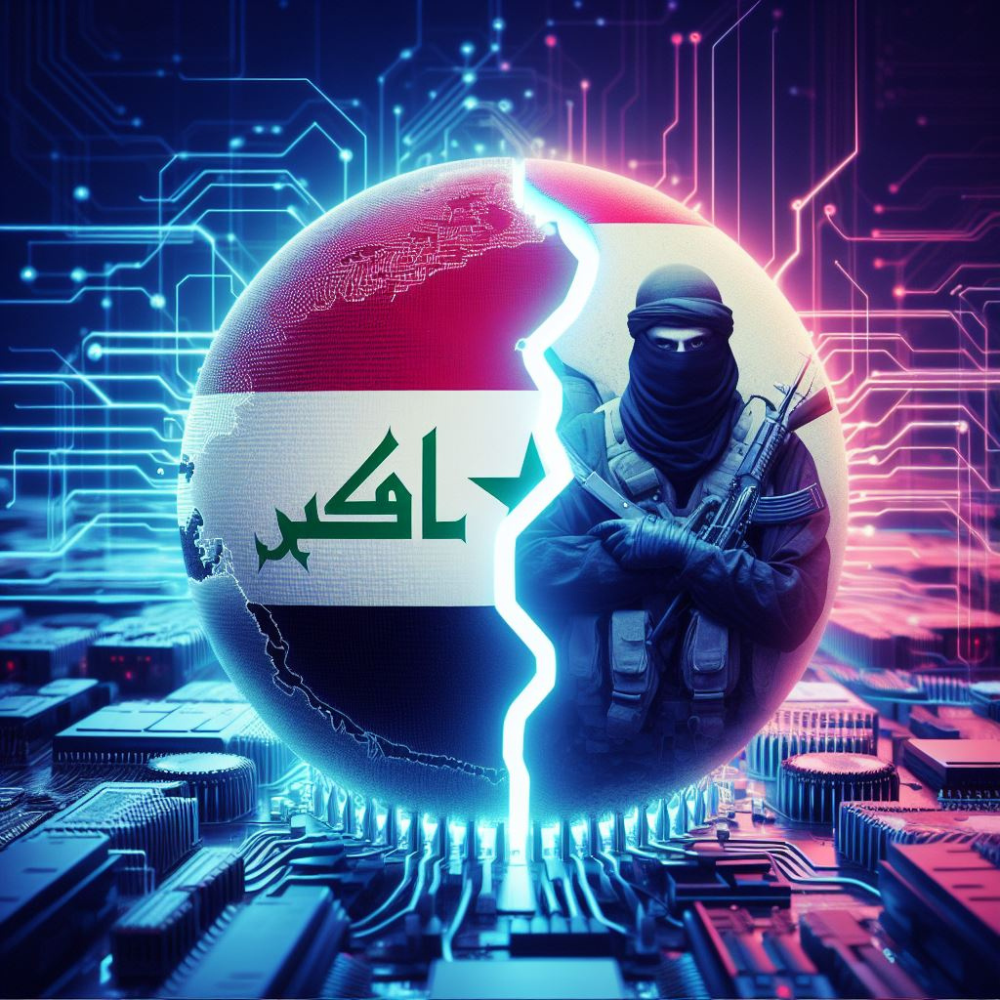
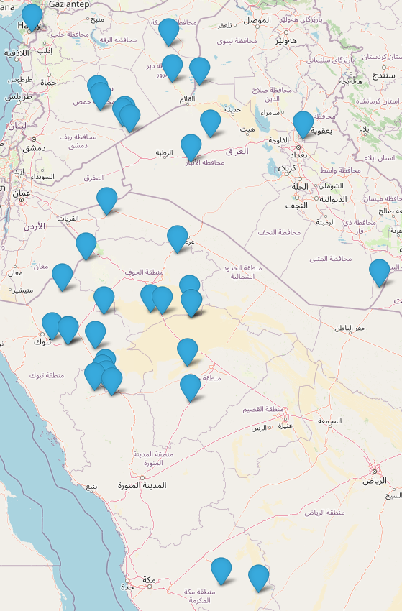
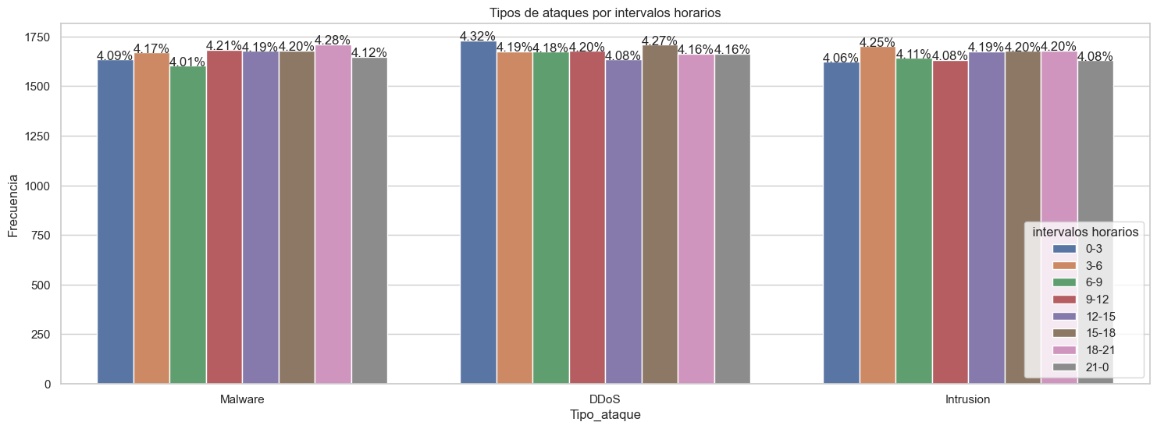
Arabia Saudita (Zona cercana a Jordania). - Es un fuerte aliado de EEUU y con un gran poder militar, habiendo sido acusados de usar ciberataques por intrusión para espiar a sus opositores, apoyando económica y logísticamente desde el gobierno a estos cibercriminales. Además, se encentra en una región estratégica, lo que le da un acceso fácil a redes globales.
Irak y Siria. - El conflicto bélico en Irak y Siria favorece los ciberataques, que han tenido un gran impacto en sus organizaciones , provocando inestabilidad política y económica en la región, lo que ha debilitado sus capacidades de ciberseguridad, creando un entorno de confusión y caos, lo que facilita a los ciberatacantes operar sin ser detectados, destacando en ataques DDoS y Malware.
ZONA DE ARABIA SAUDITA, IRAK Y SIRIA

Slide 12
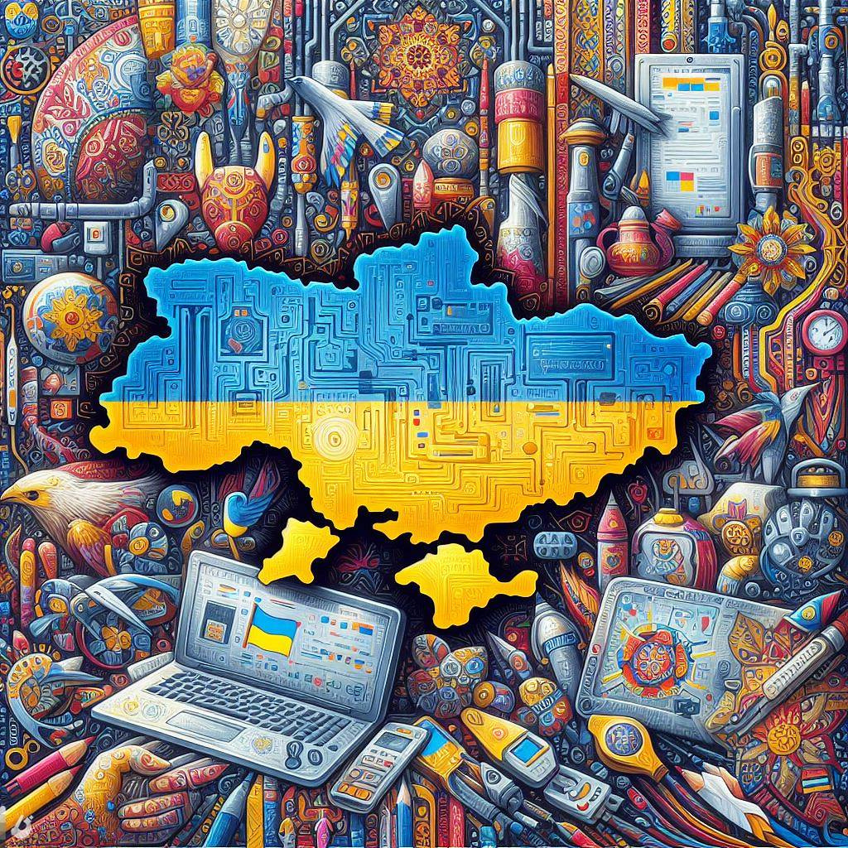
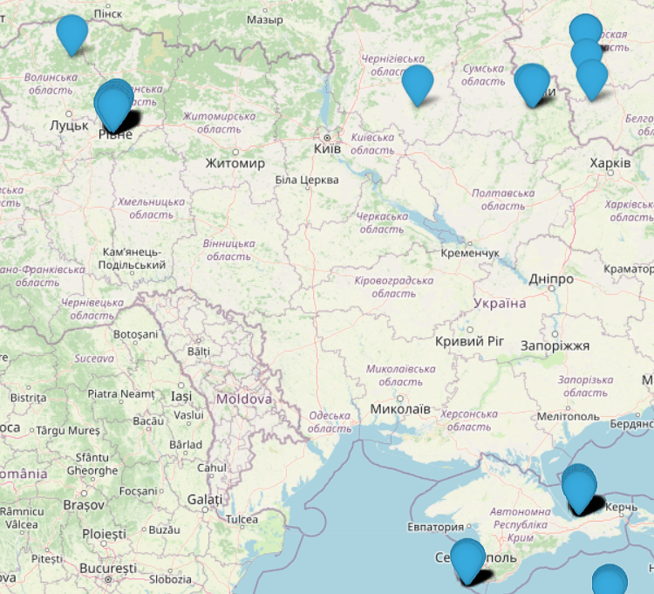
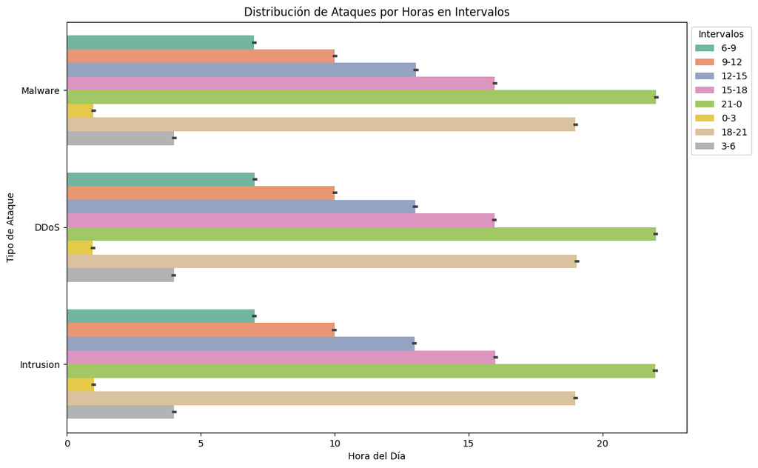
Los ataques cibernéticos de Ucrania se han vuelto más sofisticados a medida que la guerra contra Rusia, dirigiendo los mismos a una amplia gama de objetivos, incluyendo infraestructuras críticas, empresas privadas y organizaciones gubernamentales, los cuales han tenido un impacto significativo en la capacidad de Rusia para llevar a cabo su invasión de Ucrania
ZONA DE UCRANIA
Notes:
En este punto hay que destacar que, los ataques cibernéticos de Ucrania son un ejemplo de cómo la ciberguerra está jugando un papel cada vez más importante en los conflictos modernos, pudiendo ser utilizados para debilitar a un adversario, interrumpir sus operaciones y difundir desinformación

Slide 13
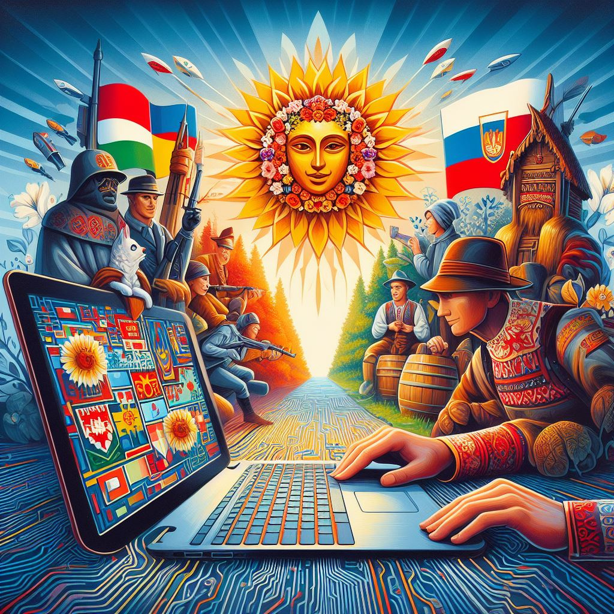
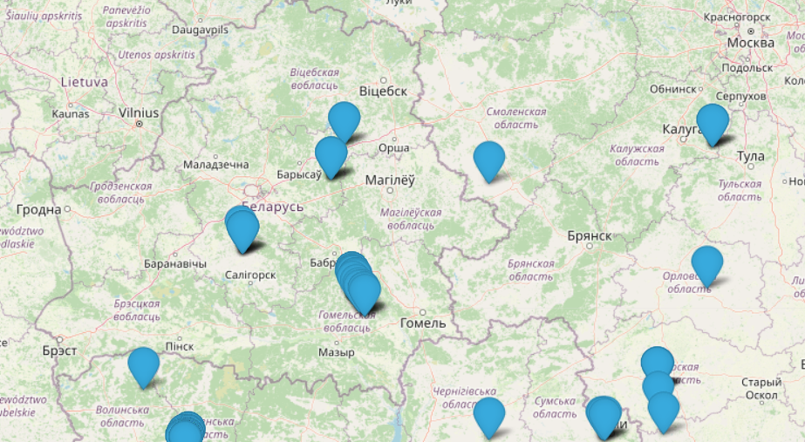
ZONA DE BIELORRUSIA
Es un país que junto a Rusia forman una entidad supranacional desde 1999, siendo atractivo para los cibercriminales, debido a que tiene un gobierno autoritario que es tolerante con la actividad cibercriminal. Además su población tiene acceso a las TICs y con acceso a Internet, lo que la convierte en un buen caldo de cultivo para grupos cibercriminales o terroristas

Slide 14
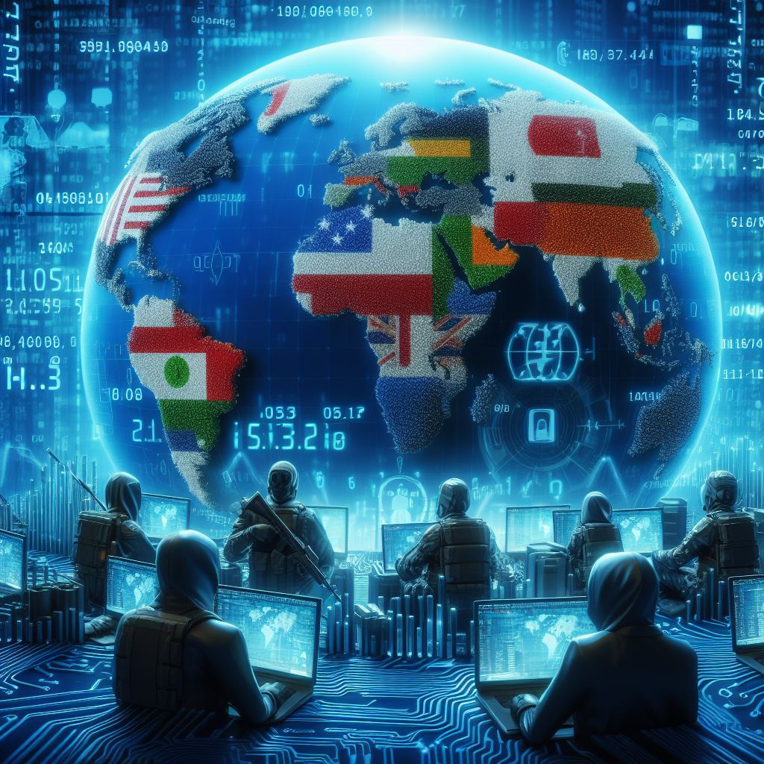
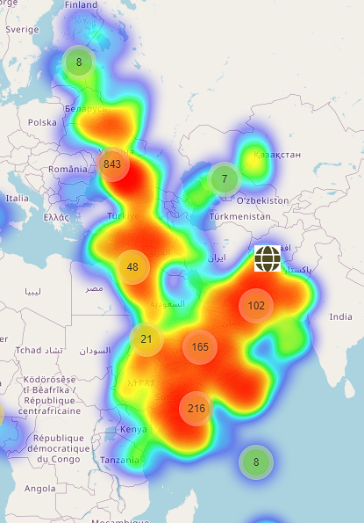
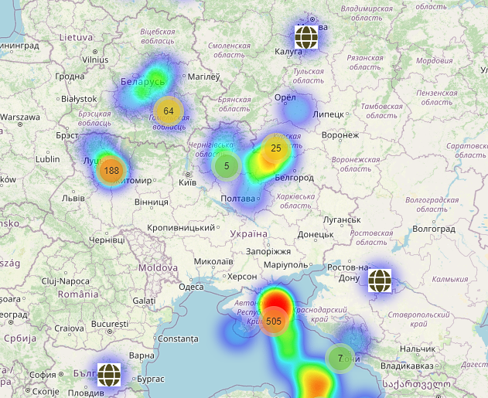
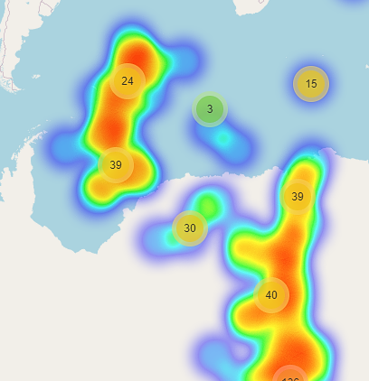
IPs Destino de los Ataques
ZONA SOMALIA, YEMEN,
EMIRATOS ARABES, ARABIA SAUDI, IRAK, SIRIA,IRAN, PAKISTAN
ZONA DE UCRANIA Y BIELORRUSIA
ZONA ANTARTIDA E ISLAS GSGSSI
LAS ZONAS DE LAS IPS DE DESTINO SON LAS MISMAS ZONAS DE LAS IPS ORIGEN, POR LO QUE LOS ATAQUES SE PRODUCEN EN MUCHOS CASOS ENTRE ELLOS MISMOS, DEBIDO A CONFLICTOS POLÍTICOS , TERRITORIALES,RELIGIOSOS,ETC Y A VECES PORQUE LOS CIBERATACANTES UTILIZAN ESTOS PUNTOS DE CONEXIÓN COMO PUENTE EN SUS ATAQUES OCULTANDO SU VERDADERA IDENTIDAD

Slide 15
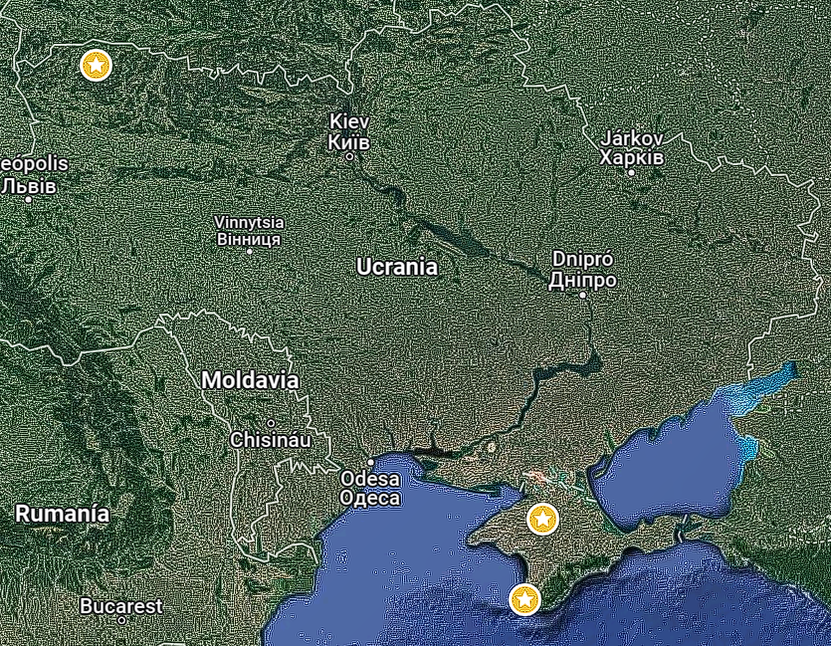
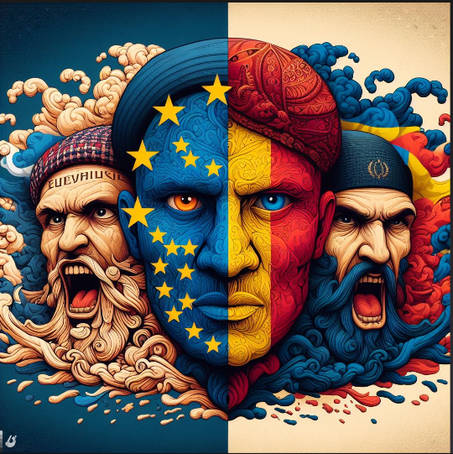
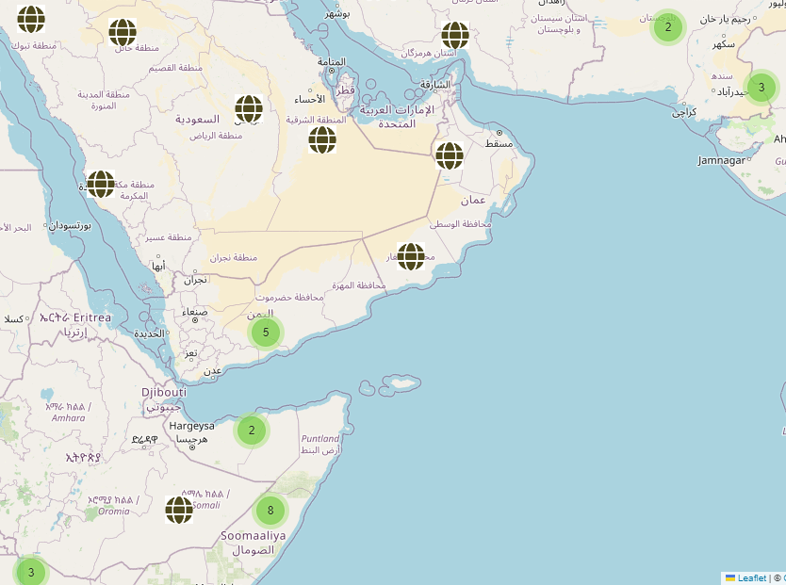
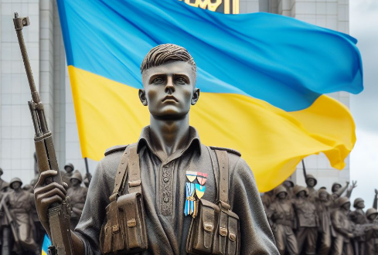
FOCO 2- Hay 2 ciudades donde se concentran la mayoria de los ciber-ataques:Kam'yanka
, en la zona sur , y Grodok
, en la zona norte del país
Aunque existen una serie de ataques provenientes de países Africanos(Mauritania, Nigeria, Congo y Kenia), se observan dos grandes concentraciones de Ataques:
FOCO 1
Zona Oriente Medio
FOCO 2
Zona Europea, concretamente de Ucrania, bielorrusia
FOCO 1.- los Principales ciber-atacantes se localizan en Somalia, Yemen, Omán, Arabia Saudita, Irán y Pakistán

Slide 16


CONCLUSIONES
CUAL CREES QUE ES LA RESPUESTA A LA GRAN PREGUNTA

Slide 17
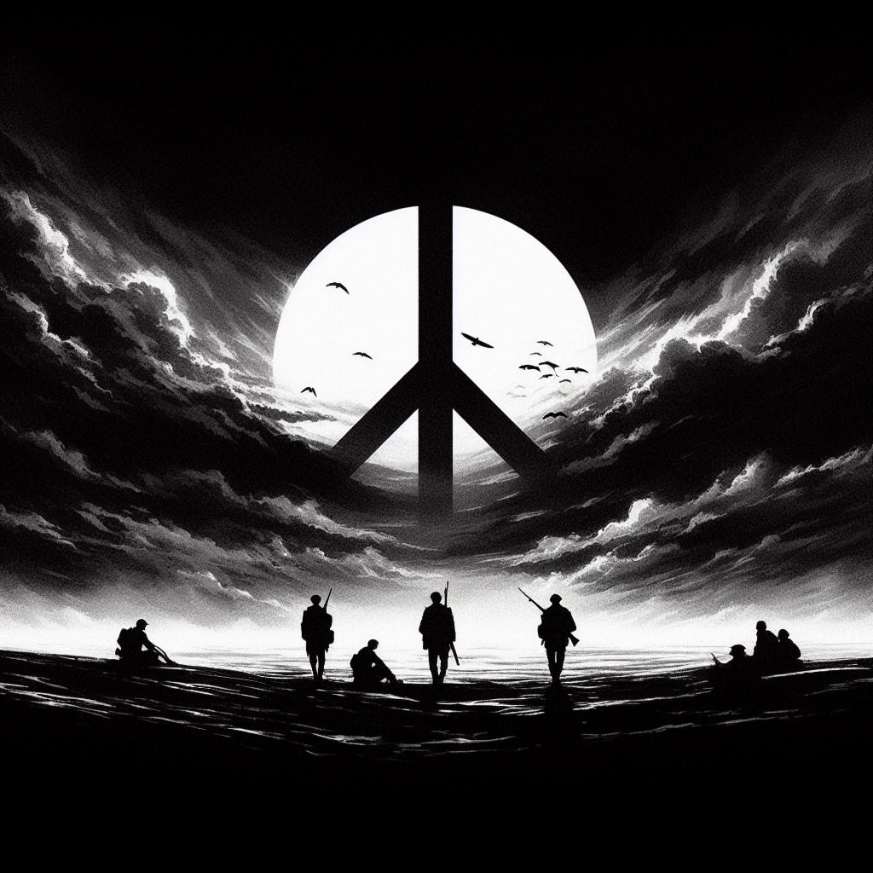

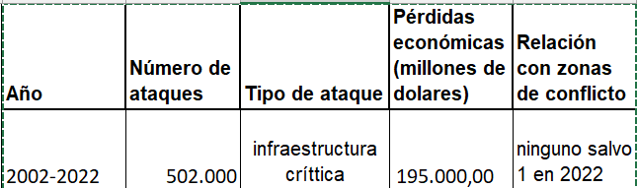
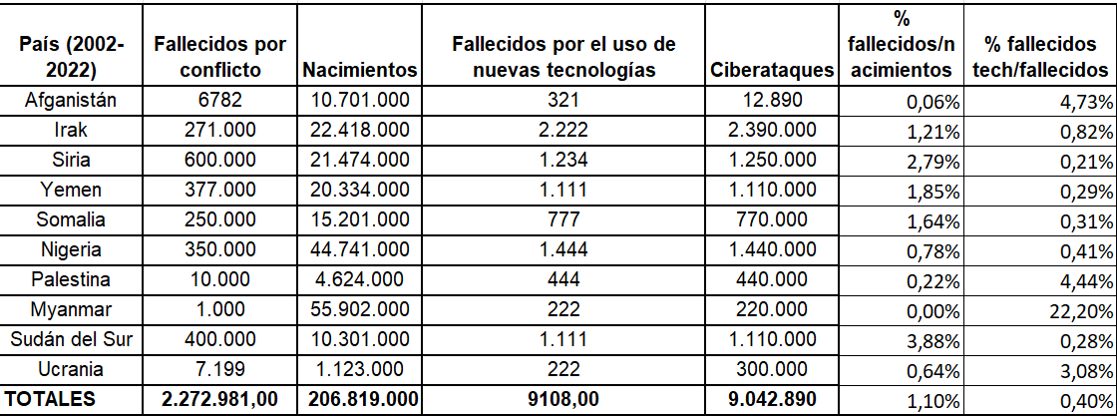
Tal como empezamos, la ciberdelicuencia es la evolución natural de la guerra, la cual, ha implementando tecnologías puntas de su época, para ser mejores guerreros, y así obtener mejores recursos, poder, territorio, mayor competencia en los mercados... librándose la misma, en un campo de batalla en código binario , pero con la misma finalidad que en el inicio de los tiempos.
LA GUERRA
Los ataques cibernéticos de Ucrania son un ejemplo de cómo la ciberguerra está jugando un papel cada vez más importante en los conflictos modernos, pudiendo ser utilizados para debilitar a un adversario, interrumpir sus operaciones y difundir desinformación, extendiéndose a ámbitos de luchas poíiticas, sociales, económicas en todo el mundo, siendo estos ciberataques cada vez mas sofisticados y globales, lo que hace que la ciberseguridad sea una necesidad para gobiernos, empresas y ciudadanos, implementando medidas de seguridad eficaces y actualizadas a sus sistemas, para su evitación o mitigación, en su caso.
La guerra es una expresión de la agresividad inherente a la naturaleza humana, teniendo un impacto devastador en la misma humanidad

